Slide 1
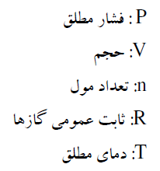
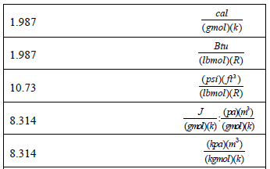
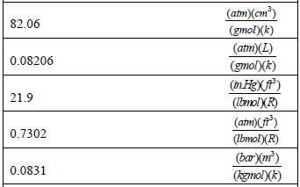
روابط فشار-دما-حجم در گازها
گاز ایده آل: مولکول‌های گاز ایده‌ آل برهمکنشی با یکدیگر نداشته و به تنهایی حجمی را اشغال نمی‌کنند. گازها در دمای بالا و فشار پایین شرایط گاز ایده آل را دارا می باشند.
معادله حالت گاز ایده آل :

Slide 2
راه دوم:

Slide 3
مثال: حجم 40 کیلوگرم دی اکسید کربن در شرایط استاندارد را به دست آورید.
حل: روش اول
روش دوم:

Slide 4
دانسیته گاز:
دانسیته نسبی گاز:
مثال: چگالی نیتروژن در دمای ◦C 27 و فشار kPa 100 را به دست آورید:
مثال: چگالی نسبی نیتروژن در شرایط استاندارد را به دست آورید:

Slide 5
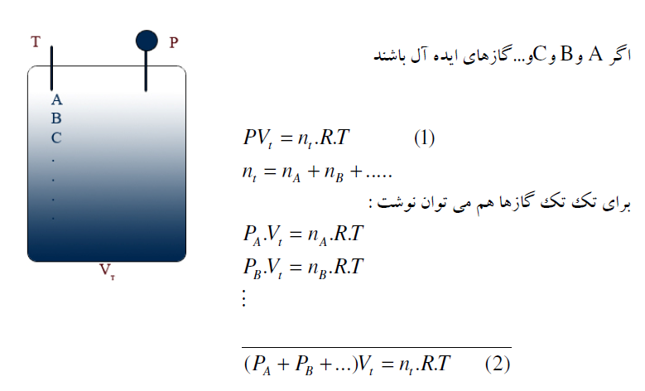
مخلوط گاز ایده آل
فشار جزئی: (قانون دالتون)

Slide 7
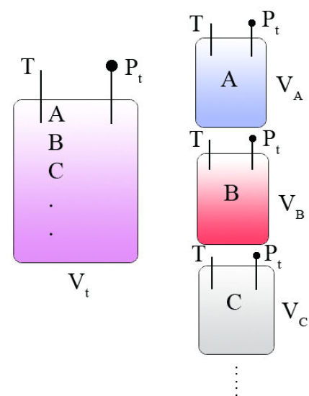
قانون آماگات

Slide 8
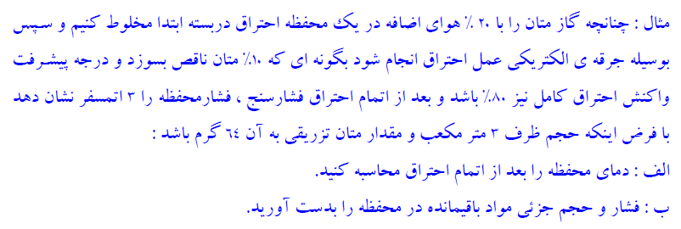
3/6* 0/8
0/4
تعیین مقدار اکسیژن ورودی

Slide 11
گاز حقیقی
گازی که از برهمکنش ذرات آن نتوان صرف نظر کرد

Slide 14
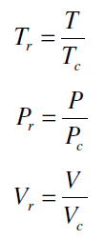
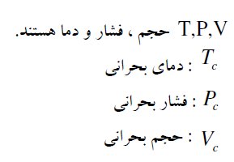

Slide 16
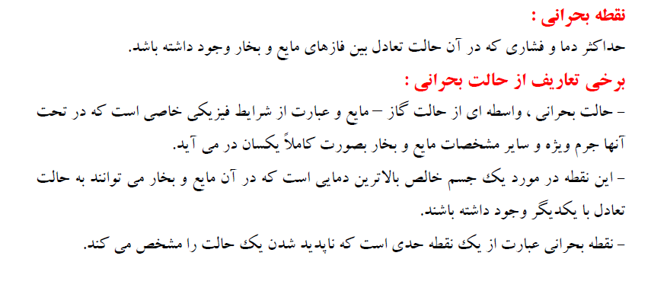

Slide 17
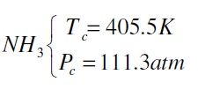
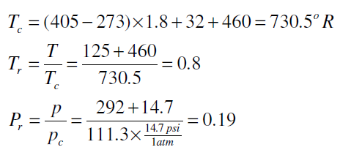

Slide 18
p_{c}=49.7 atm

Slide 20
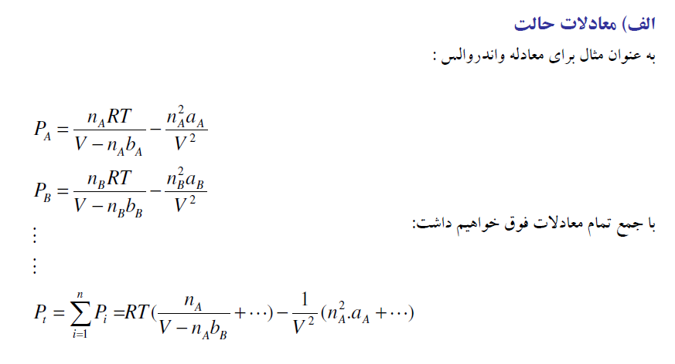

Slide 21
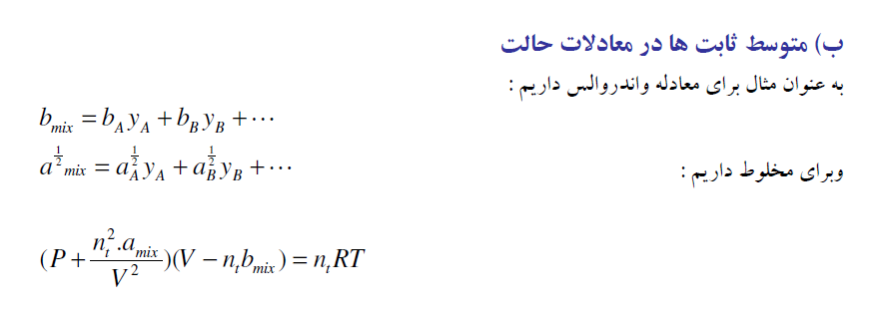

Slide 24
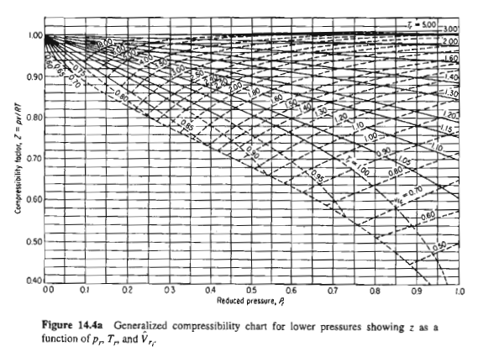

Slide 25
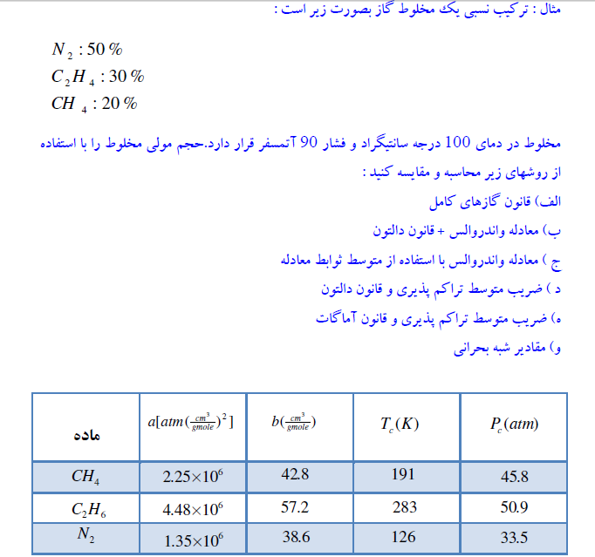

Slide 26
الف)
ب)
ج)

Slide 27
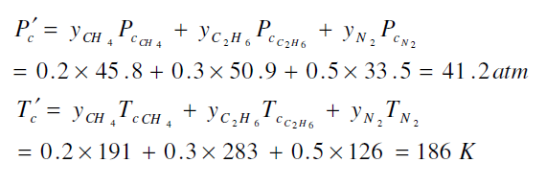
د)
و)

Slide 28
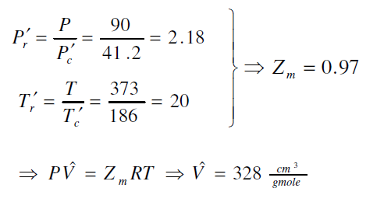

Slide 29
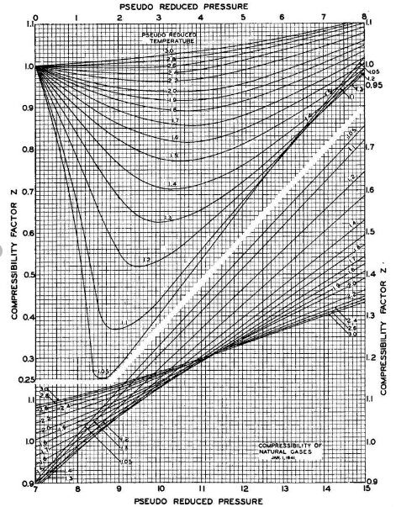

Slide 30
فشار بخار
فشاری که در اثر تبخیر مولکول های یک ماده خالص ایجاد می شود، فشار بخار آن ماده نامیده می شود. تبخیر و میعان تحولات تعادلی هستند و فشار بخار فشار تعادلی می باشد.
نمودار فشار بخار
جداول ترمودینامیکی
معادلات تجربی نظیر معادله آنتوان

Slide 31
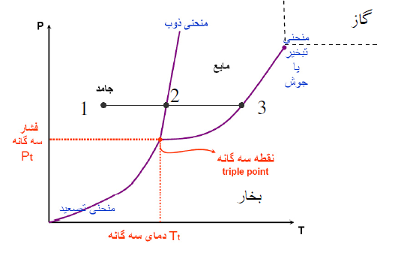
حالت اشباع

Slide 32
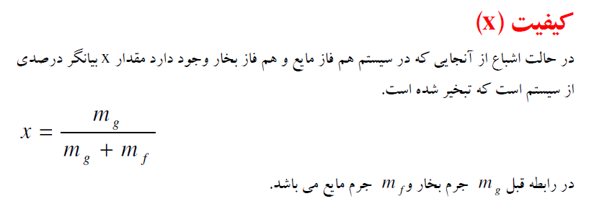

Slide 33
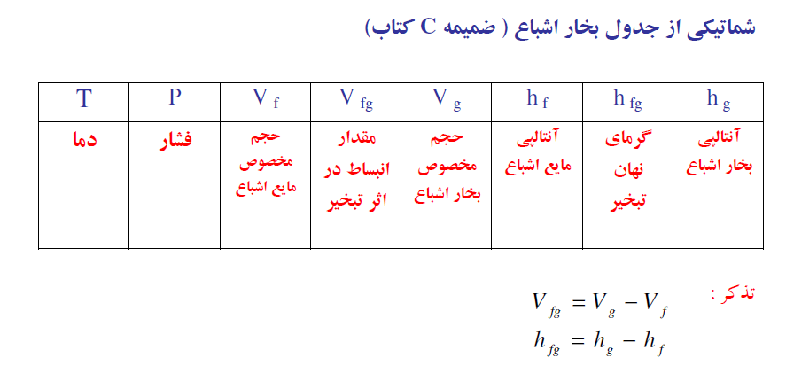

Slide 34
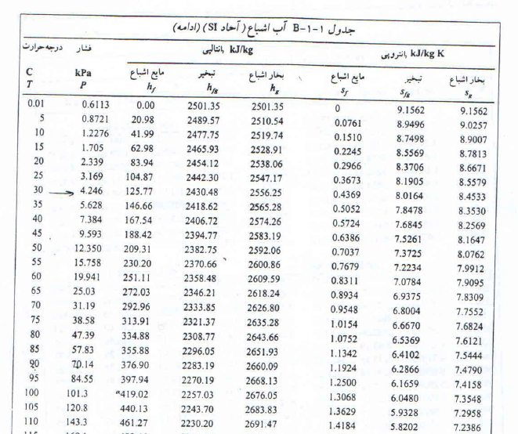

Slide 35
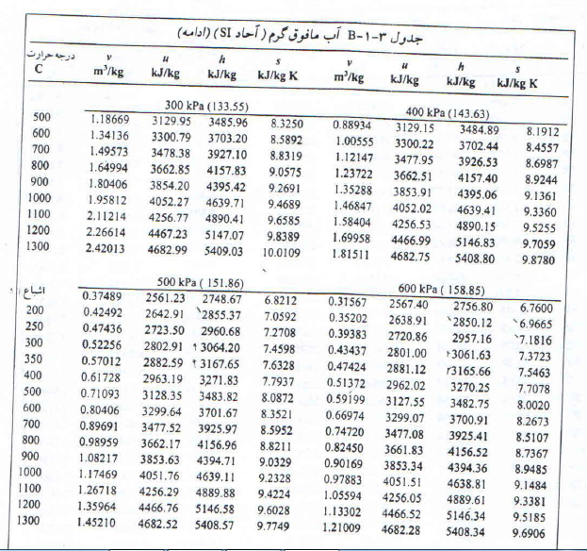

Slide 36
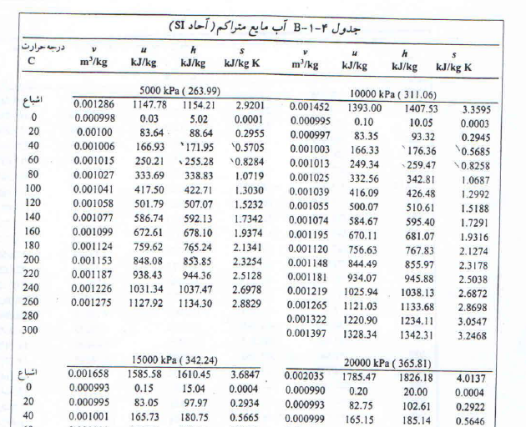

Slide 38
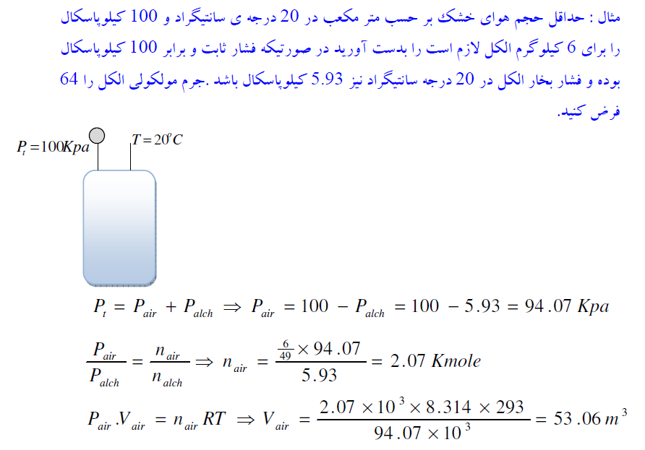
46

Slide 39
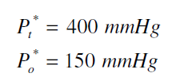
قانون رائولت و دالتون

Slide 40
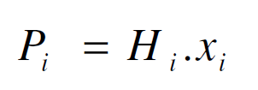
قانون هنری

Slide 41
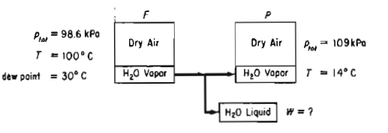
مثال: برای حذف آلاینده های هیدروکربنی از یک نمونه خاک، 30 متر مکعب مخلوط هوا و بخار آب در دمای 100 درجه سانتی گراد و فشار kPa 98.6 مورد استفاده قرار می گیرد. گاز در دمای 14 درجه سانتی گراد و فشار kPa 109.1 خارج و بخشی از بخار آب مایع می شود. کسر بخار آب میعان یافته را بیابید.

Slide 42
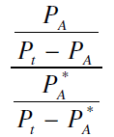
برخی مفاهیم مربوط به اشباع
اشباع جزئی: در صورتی که تماس دو فاز مایع و بخار کافی نباشد اشباع کامل اتفاق نمی افتاد به این حالت اشباع جزئی گویند:
اشباع نسبی
اشباع مولی
اشباع مطلق
رطوبت: نسبت جرم بخار آب به جرم هوای خشک

